Slide 2
Van verklarend analyseren naar verklarende analyse naar een samenwerking met resultaat voor jeugdigen en ouders
Ellen Loykens
e.loykens@molendrift.nl

Slide 3
Overview
Ontwikkeling: stand van zaken
Wat is een gedeelde verklarende analyse?
Wat levert het op?
Met welk type probleem hebben we te maken?
Waarom is een verklarende analyse alleen niet genoeg?

Slide 4
Meer dan een ingevuld model
Verklarend analyseren
Verklarende analyse: (schema, conclusie en advies)
Vervolgondersteuning tot de juiste richting gevonden

Slide 5
Waar toegepast?
30 jaar ontwikkelervaring en toepassing op alle cliënten in de brede jeugd en volwassen GGZ Molendrift incl.
Jeugdigen gedwongen kader,
Meervoudig complexe gezinnen etcetc
Toepassing in lokaal team
Netwerksamenwerkingen
Samenwerkingen met school
3,5 jaar ervaring met gebruik in expertteam Groningen (30 casussen per jaar); basis voor monitor 2021 en 2022
Regionaal Expertteam Jeugd (regionaalexpertteamgroningen.nl)

Slide 6
Huidige stand van zaken
Onderzoek landelijk naar VA en implementatie:
Praktikon Nijmegen en Universiteit Groningen (Jana Knot)
Implementatie in meerdere regio’s op basis van ontwikkeling en samenwerking vanuit gedeelde, olievlekwerking, en stap voor stap verbeteren
Expertteam Groningen: bijdrage aan verbeteren jeugdhulp vanuit monitor en VA analyses
Ouders van de toeslagenaffaire OT -> VA biedt meerwaarde op casusniveau en inzicht in algemene patronen

Slide 7
Wat?
Een gedeelde verklarende analyse:
Streeft altijd naar een gedeeld beeld en oplossingsrichting met ouders en jongeren en hun netwerk, en vervolgens ook met de betrokken hulpverleners
Maakt anders transparant wie welke visie heeft met welke onderbouwing
Richt de analyse (en het schema/ verslag) altijd op het probleem dat zorgt voor de stagnatie (en de oplossing):
Jeugdige
Jeugdigen en het gezin (netwerk)
Het gezin en het systeem van hulpverlening *
Het gezin en het maatschappelijke systeem *
* ecosysteem: de sociale en digitale infrastructuur die kinderen, gezinnen en professionals nodig hebben om elkaar te steunen en van elkaar te leren; Op de groei, beweging van 0

Slide 8
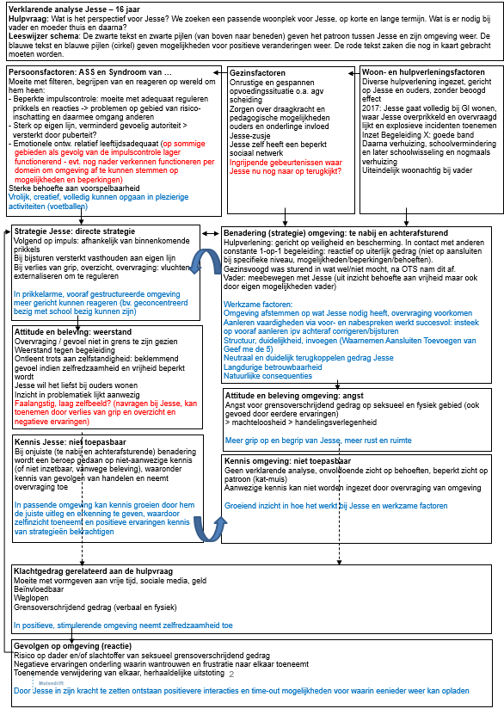
Verklarende analyse in schema

Slide 9
Hulpvraag en stabiel beinvloedende factoren

Slide 10
Verklaring interactie met positieve en negatieve cirkel

Slide 11
Klachtgedrag Gevolgen op omgeving

Slide 12
Voorbeeld conclusie
De verklarende analyse is opgesteld op basis van de schriftelijke informatie en een gesprek met ouders en ZZZ. Hierbij was XXX zelf niet aanwezig. De veronderstellingen zouden nog verder bij hen getoetst moeten worden om te beoordelen of het beschreven beeld klopt.
Op basis van de bespreking wordt helder dat er tussen XXX en zijn omgeving een negatieve vicieuze cirkel is ontstaan. XXX is een creatieve eerlijke jongen, die moeite heeft met wederkerigheid in contact en het filteren, geordend en snel verwerken van prikkels. Dit maakt dat XXX in aanleg gericht is op zichzelf, zijn eigen belevingswereld en behoefte heeft aan kaders en aansturing. Als gevolg van zijn kwetsbaarheid is XXX gericht op het zoeken naar overzicht en het vasthouden aan structuur. Indien dit vanuit de omgeving wordt geboden (bijvoorbeeld in de vorm van daginvulling) lukt het XXX om zich aan te passen en zichzelf, met hulp, te reguleren bij stress. Thuis lukte het ouders bijvoorbeeld om vanuit observatie en aansluiting overzicht te creëren voor XXX, waardoor hij langzaam tot het ontwikkelen van adequate strategieën kon komen. De hulpverlening heeft echter onvoldoende ingezet op het voortzetten van deze benadering, waarbij eerder een restrictief beleid met afwisselende diensten en strategieën zichtbaar was om het vol te houden. Een dergelijke benadering voorziet echter onvoldoende in XXXs behoeften van voorspelbaarheid en overzicht, waardoor vermijdingsgedrag en externaliserend gedrag optreedt waarin de omgeving handelingsverlegen is. Dit versterkt bij XXX zijn gevoel van overvraging (de wereld niet overzien), waardoor frustratie en weerstand (en bijbehorende externaliserend klachtgedrag) toenemen. Dit versterkt ook de angst en demotivatie bij de hulpverlening, waarbij zowel bij XXX als de hulpverlening toepasbare kennis over wat werkt ontbreekt. Via steeds minder positieve onderlinge contacten en negatieve consequenties wordt de onderlinge cirkel in stand gehouden.
In lijn met de verklarende analyse en de werkzame factoren zoals ouders deze hebben ingezet is XXXs gedrag echter sterk afhankelijk van en vormbaar door zijn omgeving. Dit betekent dat er bij de juiste benadering ook positiever gedrag kan ontstaan. Om deze positieve interactie in werking te zetten zijn in ieder geval de volgende zaken voor een woonvorm van belang:
Bieden van structuur: dagstructuur, structuur op dagelijkse verzorging, vasthouden en herhalen van regels
Vrijheid om te ontdekken en rust te ervaren in momenten van eigen invulling
Directe nabijheid, behandelen als volwaardig persoon, erkennend en positief contact
Steeds een stap voorspellend redeneren: vooraankondigingen doen, aansluiten
Doelgericht communiceren: kort en bondig, begrenzen, uitleg
Oplossingsgericht, hulp bieden bij keuzes maken, directief bijsturen
Herhaling, korte afgebakende taken, inslijpen van regels, volhouden van structuur
Doelgroep: mogelijk geeft een LVB-groep minder prikkels en meer voorspelbaarheid, XXX zelf zou het niet erg vinden om bij een LVB-groep/verschillende leeftijden te wonen.
Voor XXX is vooral structuur en rust van belang om vanuit een gevoel van overzicht uitgelokt te worden om zich positief te voegen naar de geldende regels. Hiervoor is vanuit de omgeving een beleving nodig waarin XXX zich in kleine stapjes mag ontwikkelen en er vertrouwen is voor het volhouden van het proces van stapsgewijs inslijpen.
Indien hieraan voldaan wordt kan XXX, zoals eerder zichtbaar (o.a. in de thuisomgeving), zich goed zelf vermaken en zich vanuit een routine van voorspelbaarheid schikken naar regels en verwachtingen. Hierdoor kunnen positievere interacties ontstaan, waarbij ook time-outmogelijkheden voor zowel XXX als de groep en groepsleiding ontstaan waarin eenieder weer kan opladen om daarna steeds weer vanuit warmte en vasthoudendheid te handelen.
Verklaring negatieve cirkel
Verklaring positieve cirkel
Invulling van een positieve ontwikkelingsrichting

Slide 13
Proces van vraag naar aanpak

Slide 14
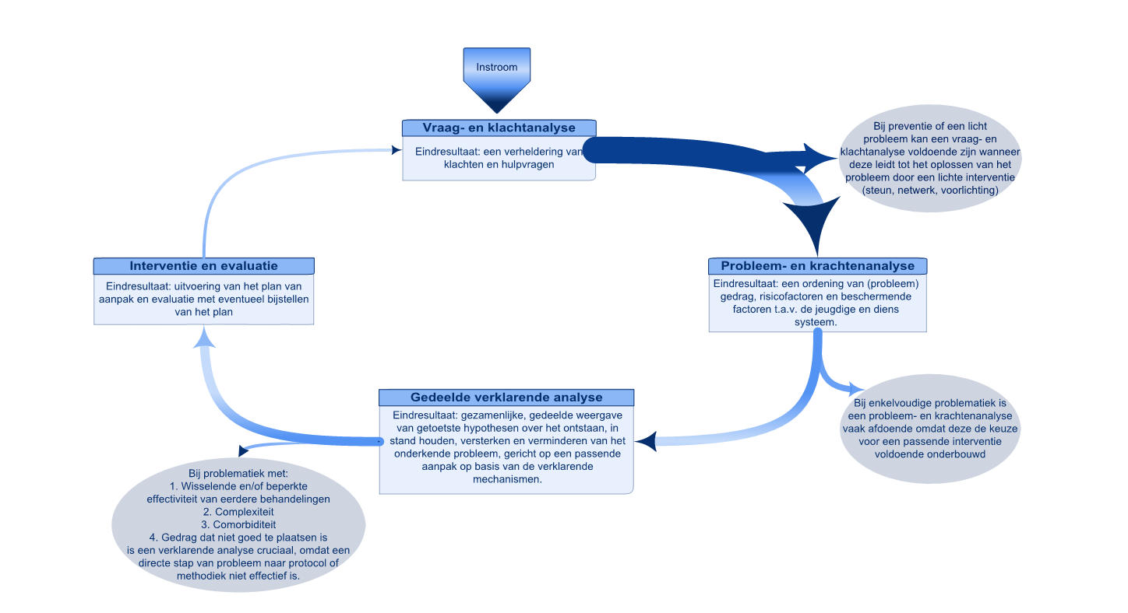
Route van de vraag

Slide 15
Kansen op verbeteren kwaliteit van jeughulp
Vraag- en klachtanalyse:
Beter luisteren en aansluiten bij vraag ouders en jeugdigen geeft goede triage, tevreden ‘klanten’ en gerichter sturing volgende stap
Een evaluatie aan de hand van een verklarende analyse voorkomt zoeken van effect via trial and error
Gedeelde verklarende analyse:
Volgende sheets
Probleem- en krachtenanalyse:
Goede ordening van gegevens waar de ‘klant’ zich in herkent geeft overzicht, goede triage en een gerichter evaluatie op effect.

Slide 16
Ervaringen Expertteam/Doorbraak GI Groningen
Verklarende analyse
klinisch redeneren experts met betrokkenen naar->
gedeeld beeld
Maatwerk
(canvas)
wat werkt?
Integraal aanbod
7 werkzame factoren integraal werken
goed genoeg
Matching
leefwereld en netwerkaanpak
langdurig gevolgd
wat is nodig?
pedagogische passende, kleinschalige, voorzieningen
Werkwijze
Resultaat

Slide 17
Effecten
Direct effect: zichtbaar bij jeugdigen, ouders en hulpverleners
Inzicht in oorzakelijke factoren: gemeenschappelijke aspecten afgeleid uit casussen
Zicht op de belemmerende factoren in het vervolgproces: obstakels die optreden bij het inwerking zetten van de uitvoering

Slide 18
Inhoud: in de praktijk bleek dat->
Veel jeugdigen beschreven zijn met hun ‘eindgedrag’, dwz het gedrag dat ze vertonen op het moment dat de plek gezocht wordt en
daardoor plekken vinden erg moeilijk wordt en
daardoor jeugdigen, ouders, casusregisseurs en jeugdbeschermers weinig perspectief meer zien.

Slide 19
Inhoud: de meerwaarde die deelnemende hulpverleners aangaven->
Samen met experts gestructureerd en grondig analyseren is leuk, biedt inzicht en geeft weer perspectief
De verklarende analyse helpt om tot een betere afweging te komen en verder te zoeken en te vinden
In die gevallen dat de verklarende analyse leidt tot een ‘goed genoeg’ inschatting voelt men zich gesteund
Vergemakkelijkt het gesprek met plekken
Tijdens het analyse proces wordt kennis toegevoegd en dat is zeer waardevol

Slide 20
Proces: een greep uit belemmerende factoren
Professionals met een taak en verantwoordelijkheid nemen niet over maar voeren hun taak uit
Financieen en beschikkingen worden gezien als losstaand van de verklarende analyse en behorend tot de beoordeling van de gemeente, de jurist, de manager….
Verklarende analyse wordt gezien als dossierstuk dwz iedere nieuwe organisatie begint met eigen analyse, intake

Slide 21
Meer uitleg
Gedeelde verklarende analyse

Slide 23
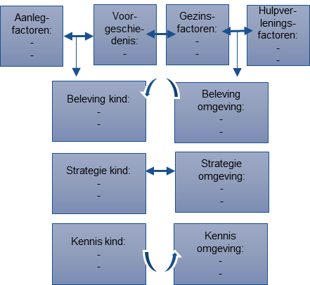
Blokken: ordening van gegevens in variabele clusters
Aanleg/persoonsfactoren: aangeboren eigenschappen/belangrijke persoonlijkheidskenmerken
Omgevingsfactoren: woon-, school-, gezins-, hulpverleningsfactoren (casusspecifiek kiezen welke onderdelen relevant zijn en hoe deze te clusteren in blokken)
Voor jeugdige: bepaal hoe het bij deze jongere werkt
Kennis
Strategie
Beleving
Transactioneel: bepaal welke context/omgeving een rol speelt
Kennis
Strategie
Beleving

Slide 24
Verklarende karakter
In aard is een verklarende analyse:
Transactioneel: gericht op zowel de jeugdige als zijn systeem en de interacties daartussen;
Gezamenlijk en gedeeld: de beleving, doelen en verwachtingen van de jeugdige en het systeem worden systematisch meegewogen en verklaringen steeds bij hen getoetst;
Oplossingsgericht: er wordt gezocht naar aanknopingspunten (beginnende verandering, krachten, wensen) voor verbetering;
Onderbouwd: de analyse is het resultaat van een proces van klinisch redeneren waarbij verschillende (wetenschappelijke) hypothesen over verklaringen worden opgesteld en getoetst
Cyclisch: de analyse is veranderbaar en wordt voortdurend bijgesteld aan de meest recente situatie, om zo weer tot een passende verklaring en perspectief te komen.
Wegend: de verklarende analyse omvat een wegingselement waarmee gerangschikt wordt welke mechanismen voorop staan in de verklaring
Prospectief: met voorspellend redeneren wordt de impact van de beslissingen gewogen op het positieve dan wel schadelijke effect
Klinisch redeneren: hypothesen toetsen
Oplossingsgericht: aanknopingspunten
Weging: rangschik welke mechanismen voorop staan
Prospectief redeneren: voorspel impact van beslissingen
Cyclisch

Slide 25
Vervolg
Samen beslissen
Gedeelde verklaring: een verklarende analyse is een gedeeld communicatiemiddel tussen de jeugdige, zijn systeem en de betrokken hulpverleners. Door de verheldering ontstaat er een gedeeld beeld dat helpt in de zoektocht naar verbetering.
Ieder zijn eigen inbreng: bij het opstellen is sprake van samenwerking. In een samenwerking met elkaar gebruik je de informatie uit verschillende invalshoeken (jeugdige, systeem, hulpverleners) om tot de beste verklaringen te komen.
Toetsend karakter: veronderstellingen die voortkomen uit het proces van klinisch redeneren van de professionals worden altijd getoetst bij de jeugdige en diens systeem. Dit is een cyclisch proces waarbij de analyse steeds bijgesteld en getoetst dient te worden door gezamenlijk te evalueren en af te wegen.
Gedeelde keuzes: je volgt een proces van samen beslissen (shared decision making). De verklarende analyse wordt begrijpelijk en overzichtelijk aan de jeugdige en zijn ouders voorgelegd zodat iedereen kan meewegen in de beslissingen.

Slide 26
Blokken: ordening van gegevens in variabele clusters
Kennis:
= kennis die aanwezig of afwezig is op gebieden gerelateerd aan het klachtgedrag
Declaratieve kennis: feiten, ‘wat is het?’
Procedurele kennis: knowhow, procedures, routines, ‘hoe kan ik het toepassen?’
Conditionele kennis: bekijken van de situatie uit een bepaald perspectief, ‘onder welke omstandigheden kan ik het toepassen?’
Notes:
[Huber, 1991]

Slide 27
Blokken: ordening van gegevens in variabele clusters
Strategie:
= het vliegwiel aan activiteiten dat iemand heeft om een bepaald doel te bereiken
Cognitieve strategie: strategieën die gebruikt worden bij de informatieverwerking
Gedragsstijl: aard en combinatie van strategieën die een iemand geneigd is te kiezen, min of meer onafhankelijk van de doelstellingen die gelden.
Notes:
[Huber, 1991]

Slide 28
Blokken: ordening van gegevens in variabele clusters
Beleving:
= blik op jezelf en de wereld om je heen
Cognities (COV)
Gevoelens en emoties (CER)
Fight or flight (CAR)
Notes:
[Huber, 1991]

Slide 29
Verklarende analyse: klinisch redeneren
Klinisch redeneren
Vanuit een verklarende analyse met aanknopingspunten zoeken naar een ingang
Dit vraagt om out of the box denken
Out of the box oplossen gaat niet vanzelf
De verklarende analyse is hierin een voedingsbodem voor out of de box oplossingen omdat je aanknopingspunten vindt waar je ze eerder niet zag
Luisteren, ordenen, samenvatten, doorvragen op relevante elementen om tot een coherent beeld te komen
Hulpvraag
Ernst/duur/omvang/inhoud (CGT)
Inzoomen op kernmomenten en doorvragen
Hypothetisch mechanismen toetsen (hechting/ASS/…, domeinspecifiek, gericht op duiden informatieverwerking)
Interactie en informatieverwerking bij de omgeving
Notes:
Hulpvraag
Ernst/duur/omvang/inhoud (CGT)
Inzoomen op kernmomenten en doorvragen
Hypothetisch mechanismen toetsen (hechting/ASS/…, niet classificerend maar domeinspecifiek, gericht op duiden informatieverwerking)
Interactie en informatieverwerking bij de omgeving

Slide 30
Checklist
Verklaring
Hoe is dit gedrag ontstaan?
Bij deze jeugdige, op dit moment, in dit systeem;
Welke persoons-, omgeving- en interactiefactoren;
Houden het gedrag in stand, versterken of verminderen het gedrag;
Maken dat het gedrag op dit niveau voortbestaat en niet toeneemt?
Voorspelling
Welke beschermende en belemmerende mechanismen spelen een rol?
Waar zou interventie zich eerst op moeten richten, uitgaande van de criteria van probleemselectie:
De hulpvraag van de jeugdige en het systeem;
Het sleutelprobleem en de invloed op de overige problemen;
De overtuiging bij de jeugdige, het systeem en hulpverleners dat het probleem bestaat;
De mate waarin de jeugdige op dat moment last heeft van het probleem;
De behandelbaarheid van het probleem;
De mate waarin het probleem concreet te maken is?
Waar ligt de richting van de oplossing met gebruikmaking van de factoren waar al
aanknopingspunten liggen?

